Slide 1
AGP
Prof.: Jorge Cisneros

Slide 2
Android Gradle Plugin (AGP)
Es el sistema de compilación oficial y el complemento esencial para desarrollar aplicaciones en Android Studio. Funciona sobre Gradle para automatizar tareas como la compilación, empaquetado, firmado y optimización de código (Apk o App Bundle).

Slide 3
AGP
Este es un plugin para Gradle. Se extiende Gradle para proporcionar una funcionalidad específica para la creación de aplicaciones Android. La AGP es lo que le permite usar Gradle para crear aplicaciones de Android, manejar tareas como compilación de código, procesamiento de recursos, generación de APK, etc.

Slide 4
Gradle
Este es un sistema de automatización de compilación que utiliza un lenguaje o scripts específicos de dominio escritos en Groovy o Kotlin.

Slide 5
Android Studio
Este es el entorno de desarrollo integrado oficial (IDE) para el desarrollo de aplicaciones Android. Está construido sobre la plataforma IntelliJ IDEA. Android Studio se integra con Gradle (utilizando el complemento de Android Gradle) para crear y administrar proyectos de aplicaciones Android.

Slide 6
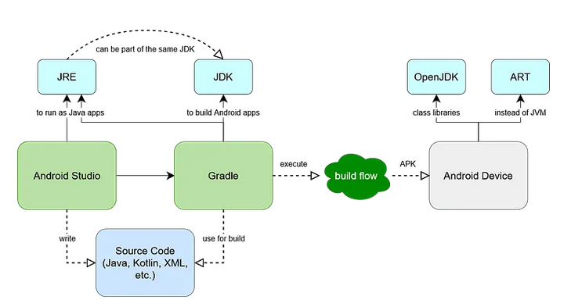
Diagrama

Slide 7
Resumen
Gradle es el sistema de automatización de construcción.
El plugin de Android Gradle hace que Gradle entienda y construya proyectos de Android.
Android Studio es el IDE donde escribes, depuras y perfilas tus aplicaciones de Android, y utiliza Gradle y AGP detrás de escena para manejar el proceso de compilación.

Slide 8
Referencias
https://medium.com/@selinglazeddonut/what-is-android-gradle-plugin-agp-and-android-studio-compatibility-bd0f0fabf0c5

Slide 9
Gracias!

